Slide 1
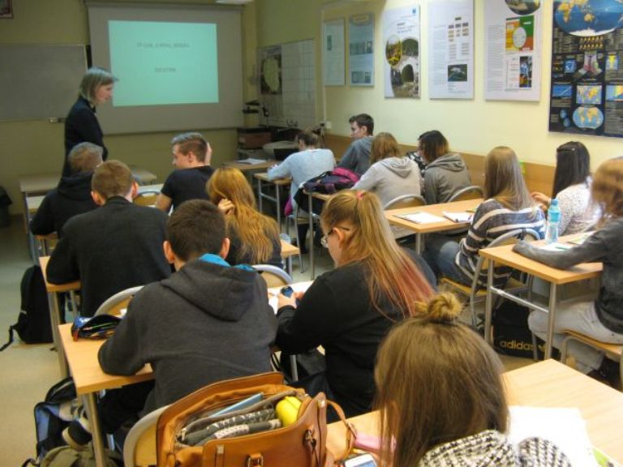
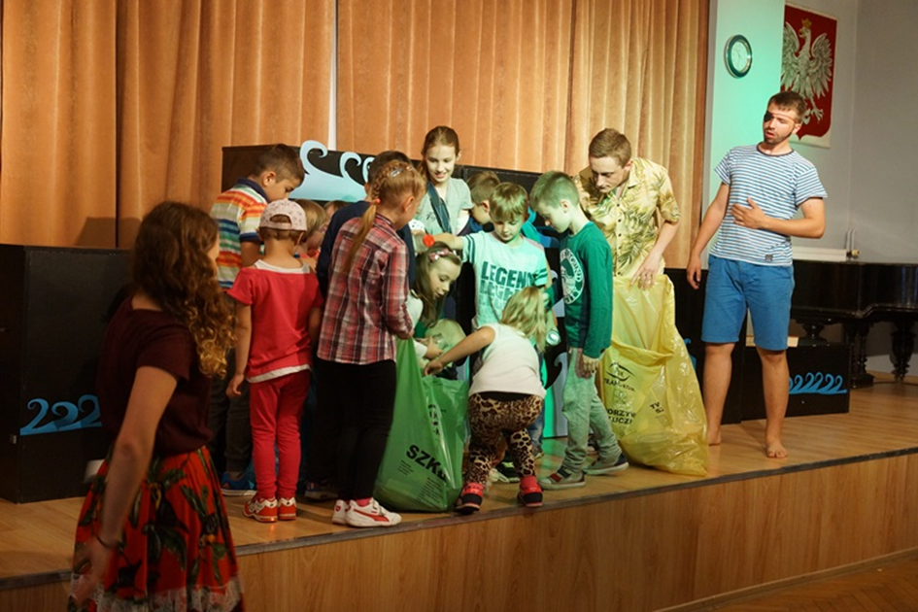
Edukacja ekologiczna
W ramach programu zorganizowano:
Wykłady na Uniwersytecie Przyrodniczym w Poznaniu dla grupy uczniów z Liceum Ogólnokształcącego
w Pniewach. Tematem zajęć były zanieczyszczenia środowiska, głównie powietrza oraz sposoby ich zmniejszania.
Eko – Teatr dla dzieci z klas I-III szkół podstawowych z terenu gminy Pniewy, przygotowany przez młodzież z grupy teatralnej Liceum Ogólnokształcącego w Pniewach. Najmłodsi mieszkańcy dowiedzieli się jak właściwie segregować odpady i na czym polega walka ze smogiem.

Slide 2
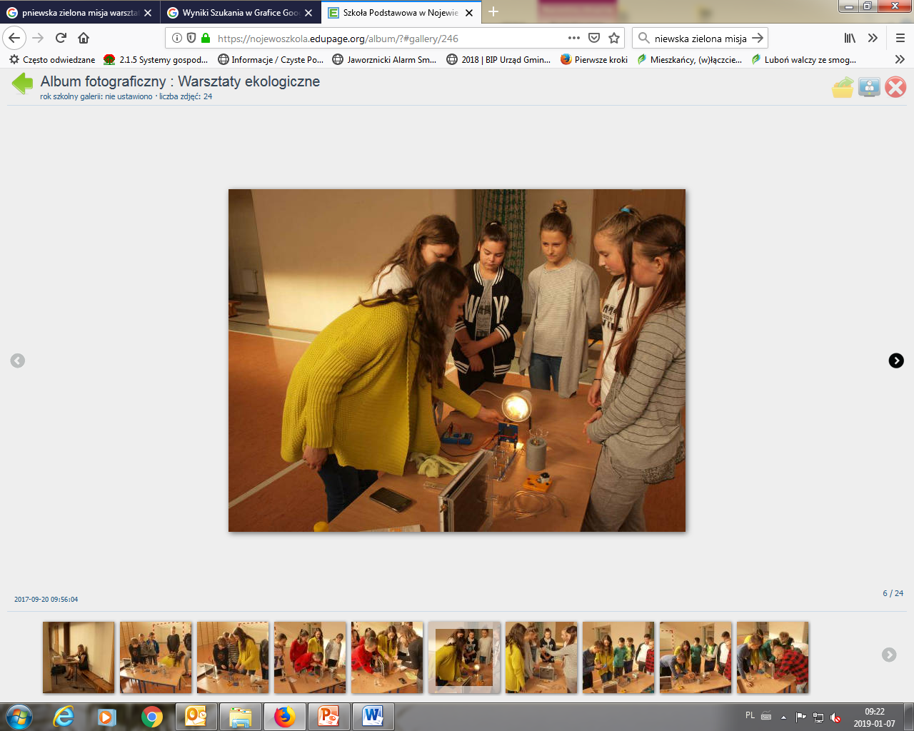
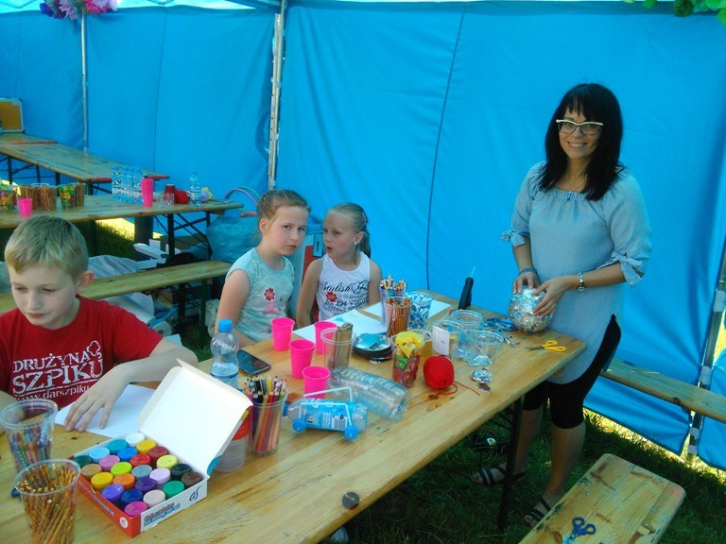
Edukacja ekologiczna
Warsztaty pokazowe z zakresu odnawialnych źródeł energii dla uczniów klas VI-VII szkół podstawowych.
Podczas Dni Pniew zorganizowano „Zielone miasteczko“, gdzie mieszkańcy mieli okazję zapoznać się z działaniem paneli solarnych i zestawów fotowoltaicznych. Dla najmłodszych przygotowano warsztaty twórcze, konkursy i quizy.
W 2017 roku za działania proekologiczne pn. „Pniewska zielona misja kontra niska emisja“, Urząd Marszałkowski Województwa Wielkopolskiego przyznał Gminie Pniewy najwyższą nagrodę w wysokości 10 000 zł.

Slide 3
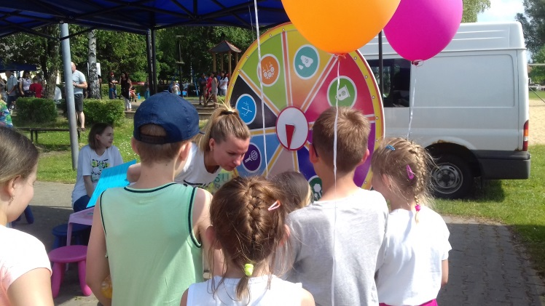
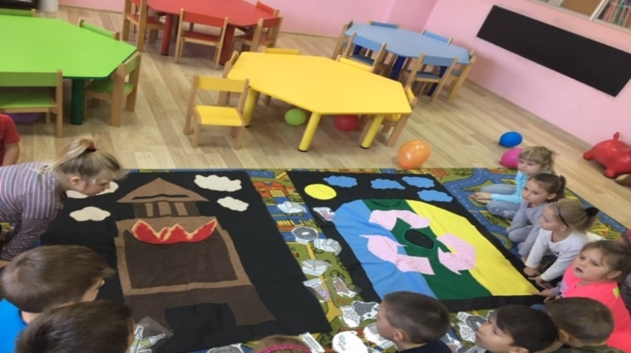
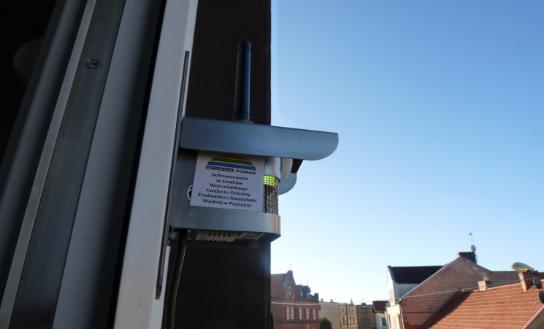
Edukacja ekologiczna
W minionym roku podczas gminnego dnia dziecka zorganizowano miasteczko ekologiczne. Eko koło fortuny z pytaniami, zabawy quizy oraz kącik z mikroinstalacjami OZE.
W grudniu 2018 r. dla uczniów klas
I – III szkół podstawowych oraz grup sześciolatków zorganizowano warsztaty ekologiczne pod hasłem „Walczymy razem o czyste powietrze”.
W ramach edukacji ekologicznej zakupiono sensory do pomiaru jakości powietrza dzięki którym każdy mieszkaniec Pniew poprzez bezpłatną aplikację może sprawdzić jakość powietrza w swoim regionie.

Slide 4
Informacja o możliwości dofinansowania wymiany źródeł ogrzewania
Czyste Powietrze to kompleksowy program, którego celem jest poprawa efektywności energetycznej zmniejszenie/uniknięcie emisji zanieczyszczeń powietrza pochodzących z jednorodzinnych budynków mieszkalnych, należących do osób fizycznych.
Budżet programu: 103 mld zł
Forma dofinansowania:
dotacja
pożyczka

Slide 5
Informacja o możliwości dofinansowania wymiany źródeł ogrzewania
Beneficjentami są osoby fizyczne:
posiadające prawo własności lub będące współwłaścicielami jednorodzinnego budynku mieszkalnego, o którym mowa w ust. 1 Programu. W przypadku gdy jednorodzinny budynek mieszkalny
jest we współwłasności kilku osób dofinansowanie przysługuje współwłaścicielowi, pod warunkiem wyrażenia zgody przez pozostałych współwłaścicieli tego budynku;
które uzyskały zgodę na rozpoczęcie budowy jednorodzinnego budynku mieszkalnego zgodnie z obowiązującymi przepisami ustawy z dnia 7 lipca 1994 r. – Prawo budowlane (t.j. Dz.U. z 2018 r. poz.1202, z późn. zm.)
i budynek nie został jeszcze przekazany lub zgłoszony do użytkowania.

Slide 6








Rodzaje przedsięwzięć

Slide 7
Okres, w którym mogą być ponoszone koszty kwalifikowane:
od 01.01.2018 r. do 30.06.2029 r.;
Maksymalne koszty kwalifikowane, od których jest liczona wysokość dotacji – 53 tys. zł;
Minimalna wartość kosztów kwalifikowanych przedsięwzięcia – 7 tys. zł;
Okres realizacji przedsięwzięcia: do 24 miesięcy od daty zawarcia umowy o dofinansowanie, lecz nie później niż do 30.06.2029 r.;
Dofinansowaniu podlegają przedsięwzięcia rozpoczęte nie wcześniej
niż 12 miesięcy przed dniem złożenia wniosku o dofinansowanie;
Przedsięwzięcie nie może zostać zakończone przed dniem złożenia wniosku o dofinansowanie; data zakończenia realizacji będzie potwierdzona
w protokole końcowym.

Slide 8
Intensywność dofinansowania
Grupa | Kwota miesięcznego dochodu / osoba w PLN | Dotacja (procent kosztów kwalifikowanych przewidzianych do wsparcia dotacyjnego) | Pożyczka
 |  |  | uzupełnienie do wartości dotacji | pozostałe koszty kwalifikowane
I | do 600 | do 90% | do 10% | do 100%
II | 601 - 800 | do 80% | do 20% | do 100%
III | 801 - 1 000 | do 70% | do 30% | do 100%
IV | 1 001 - 1 200 | do 60% | do 40% | do 100%
V | 1 201 - 1 400 | do 50% | do 50% | do 100%
VI | 1 401 - 1 600 | do 40% | do 60% | do 100%
VII | powyżej 1 600 | do 30% | do 70% | do 100%

Slide 9
Terminy i sposób składania wniosków.
Wnioski należy składać w Wojewódzkim Funduszu Ochrony Środowiska
i Gospodarki Wodnej w Poznaniu w terminie od 19 września 2018 r.
do 30 czerwca 2027 r.
Wniosek składa się w wersji elektronicznej poprzez:
aplikację internetową (tj. Portal Beneficjenta dostępny na stronie WFOŚiGW w Poznaniu),
Aby złożyć wniosek w wersji elektronicznej, konieczne jest zarejestrowanie konta na Portalu Beneficjenta na stronie WFOŚiGW.
Źródło danych: www.wfosigw.poznan.pl

